Slide 1
Módulo 17: Construir una red pequeña
Materiales del instructor
Introducción a Redes v7.0 (ITN)

Slide 2
Materiales para el instructor: Guía de planificación del módulo 17
Esta presentación en PowerPoint se divide en dos partes:
Guía de planificación para el instructor
Información para ayudarlo a familiarizarse con el módulo.
Ayuda didáctica
Presentación de la clase del instructor
Diapositivas opcionales que puede utilizar en el aula
Comienza en la diapositiva n.º 12
Nota: Elimine la Guía de planificación de esta presentación antes de compartirla con otras personas.
Para obtener ayuda adicional y recursos, diríjase a la página principal del Instructor y a los Recursos del curso. También puede visitar el sitio de desarrollo profesional en netacad.com, la página oficial de Facebook de Cisco Networking Academy o el grupo de Facebook exclusivo para instructores.
Notes:
2

Slide 3
¿Qué esperar en este módulo?
Para facilitar el aprendizaje, las siguientes características dentro de la GUI pueden ser incluidas en este módulo:
Característica | Descripción
Animaciones | Exponer a los alumnos a nuevas habilidades y conceptos.
Videos | Exponer a los alumnos a nuevas habilidades y conceptos.
Verifique su comprensión | Cuestionario por tema en línea para ayudar a los aprendices a medir la comprensión del contenido.
Actividades interactivas | Una variedad de formatos para ayudar a los aprendices a medir la comprensión del contenido.
Verificador de sintaxis | Pequeñas simulaciones que exponen a los estudiantes a la línea de comandos de Cisco para practicar habilidades de configuración.
Actividad de Packet Tracer | Actividades de simulación y modelado diseñadas para explorar, adquirir, reforzar y ampliar habilidades.

Slide 4
¿Qué esperar en este módulo? (cont.)
Para facilitar el aprendizaje, se van a incluir en este módulo las siguientes características:
Característica | Descripción
Actividad de Packet Tracer de Modo Físico | Estas actividades se completan mediante el Packet Tracer de Modo Físico.
Laboratorios prácticos | Laboratorios diseñados para trabajar con equipos físicos.
Actividades de clase | Estos se encuentran en la página Recursos del instructor. Las actividades de clase están diseñadas para facilitar el aprendizaje, la discusión en clase y la colaboración.
Cuestionarios del Módulo | Auto-evaluaciones que integran conceptos y habilidades aprendidas a lo largo de los temas presentados en el módulo.
Descripción del módulo | Resumen breve del contenido del módulo.

Slide 5
Verifique su Conocimiento
Las actividades de "Verifique su conocimiento" están diseñadas para permitir que los estudiantes determinen si están entendiendo el contenido y puedan continuar, o si es necesario un repaso personal.
Las actividades de "Verifique su Conocimiento" no afectan las calificaciones de los alumnos.
No hay diapositivas separadas para estas actividades en el PPT. Se enumeran en el área de notas de la diapositiva que aparece antes de estas actividades.
Notes:
5

Slide 6
Actividades de Packet Tracer de Modo Físico
Estas actividades se completan usando Packet Tracer en Modo Físico.
Están diseñados para emular los laboratorios correspondientes.
Pueden utilizarse en lugar del laboratorio cuando el acceso a equipos físicos no es posible.
Es posible que las actividades del modo físico del trazador de paquetes no tengan tanto andamio como las actividades PT que las preceden inmediatamente.
Notes:
6

Slide 7
Módulo 17: Actividades
¿Qué actividades﻿ están asociadas con este módulo?
N.° de página | Tipo de actividad | Nombre de la actividad | ¿Opcional?
17.1.6 | Verifique su comprensión | Dispositivos de una red pequeña | Recomendado
De 17a 24 | Verifique su comprensión | Protocolos y aplicaciones de redes pequeñas | Recomendado
17.3.4 | Verifique su comprensión | Escalamiento hacia redes más grandes | Recomendado
17.4.6 | creación de prototipos | Prueba de la latencia de la red con los comandos ping y traceroute | Recomendado
17.5.8 | Video | El comando show version | Recomendado
17.5.9 | Packet Tracer | Interpretar la salida del comando show | Recomendado
17.6.5 | Verifique su comprensión | Metodologías para la solución de problemas | Recomendado
17.7.6 | Packet Tracer | Solución de problemas de conectividad | Recomendado
$17.7.7 | Packet Tracer Modo Físico | Packet Tracer - Solucionar problemas de conectividad - Modo Físico | Recomendado
17.7.7 | creación de prototipos | Solución de problemas de conectividad | Recomendado
Notes:
7

Slide 8
Módulo 17: Actividades (continuación)
¿Qué actividades﻿ están asociadas con este módulo?
N.° de página | Tipo de actividad | Nombre de la actividad | ¿Opcional?
17.8.1 | Packet Tracer Modo Físico | Packet Tracer - Diseñar y construir una red de pequeña empresa - Modo físico | Recomendado
17.8.1 | creación de prototipos | Diseño y armado de una red de una pequeña empresa | Recomendado
17.8.2 | Packet Tracer | Desafío de integración de habilidades | Recomendado
17.8.3 | Packet Tracer | Desafío de resolución de problemas | Recomendado
17.8.5 | Preguntas del módulo | Cree una red pequeña | Recomendado
Notes:
8

Slide 9
Módulo 17: Buenas prácticas
Antes de enseñar el Módulo 17, el instructor debe:
Revisar las actividades y evaluaciones de este módulo.
Tratar de incluir la mayor cantidad de preguntas que sean posibles, con el fin de mantener a los estudiantes concentrados durante la presentación.
Después de este módulo, está disponible el examen de Construcción y Seguridad de una red pequeña, que abarca los módulos 16-17.
Tema 17.1
Pregunte a los estudiantes o tenga un debate en clase
¿Qué método relativamente económico de proporcionar redundancia de enlace ascendente está disponible para las pequeñas empresas?
¿Cuál es la mejor manera de equilibrar la asequibilidad de los dispositivos todo en uno contra la necesidad de redundancia?
Notes:
9

Slide 10
Módulo 17: Buenas prácticas (Continuación)
Tema 17.2
Pregunte a los estudiantes o tenga un debate en clase
¿Cómo cree que la aceptación general de los servicios basados en la nube afecta el uso de aplicaciones en pequeñas empresas?
¿Cual es una aplicación comercial común habilitada para redes que no aparece en el módulo?
Tema 17.3
Pregunte a los estudiantes o tenga un debate en clase
¿Por qué cree que la información sobre la utilización de la red es tan difícil de mantener actualizada?
¿Puede nombrar una herramienta o sistema basado en red que pueda proporcionarle análisis de uso de protocolos?
Tema 17.4
Pregunte a los estudiantes o tenga un debate en clase
¿Cuál cree que es el valor de la opción de dirección IP de origen en el ping extendido para solucionar problemas?
¿Qué valor real cree que proporciona una línea base de red actualizada?
Notes:
10

Slide 11
Módulo 17: Buenas prácticas (Continuación)
Tema 17.5
Pregunte a los estudiantes o tenga un debate en clase
¿Por qué el proceso arp es tan importante para las operaciones de una red IPv4?
¿Cual riesgo es inherente de utilizar Cisco Discovery Protocol?
Tema 17.6
Pregunte a los estudiantes o tenga un debate en clase
¿En qué situaciones es escalar un caso (problema) la decisión correcta a tomar?
¿En qué situaciones cree que el uso de un comando debug no es apropiado?
Tema 17.7
Pregunte a los estudiantes o tenga un debate en clase
¿Es realmente utilizable una dirección APIPA?
Notes:
11

Slide 12
Módulo 17: Construir una red pequeña
Introducción a Redes v7.0 (ITN)
Notes:
Programa de la Academia de Redes de Cisco
Introducción a Redes v7.0 (ITN)
Módulo 17: Construir una red pequeña

Slide 13
Objetivos del módulo
Título del módulo: Construir una red pequeña
Objetivo del módulo: Implementar un diseño de red para que una red pequeña incluya un router, un switch y terminales.
Título del tema | Objetivo del tema
Dispositivos de una red pequeña | Identifique los dispositivos utilizados en una red pequeña.
Protocolos y aplicaciones de redes pequeñas | Identifique las aplicaciones y los protocolos utilizados en una red pequeña.
Escalamiento hacia redes más grandes | Explique la forma en que una red pequeña sirve como base de redes más grandes.
Verificar la conectividad | Utilice el resultado de los comandos ping y tracert para verificar la conectividad y establecer el rendimiento relativo de la red.
Comandos de host y de IOS | Utilice los comandos del host y del IOS para obtener información sobre los dispositivos en una red.
Metodologías para la solución de problemas | Describa las metodologías para la solución de problemas de la red común.
Escenarios de resolución de problemas | Solucione problemas de los dispositivos de la red.
Notes:
13
17.0.2

Slide 14
17.1 – Dispositivos de una red pequeña
Notes:
17 – Construir una red pequeña
17.1 – Dispositivos de una red pequeña

Slide 15
Dispositivos de una red pequeña Topologías de redes pequeñas
La mayoría de las empresas son pequeñas, la mayoría de las redes comerciales también son pequeñas.
Un diseño de red pequeño suele ser simple.
En cuanto a la conexión a Internet, las redes pequeñas normalmente tienen una única conexión WAN proporcionada por una conexión DSL, por cable o Ethernet.
Las redes grandes requieren un departamento de TI para mantener, proteger y solucionar problemas de dispositivos de red y proteger los datos de la organización. Las redes pequeñas son administradas por un técnico local de TI o por un profesional contratado.
Notes:
17 – Construir una red pequeña
17.1 – Dispositivos de una red pequeña
17.1.1 – Topologías de redes pequeñas

Slide 16
Dispositivos de una red pequeña Selección de dispositivos para redes pequeñas
Al igual que las redes grandes, las redes pequeñas requieren planificación y diseño para cumplir con los requisitos del usuario. La planificación asegura que se consideren debidamente todos los requisitos, factores de costo y opciones de implementación. Una de las primeras consideraciones de diseño es el tipo de dispositivos intermediarios que se utilizarán para dar soporte a la red.
Los factores que deben tenerse en cuenta al seleccionar dispositivos de red incluyen:
Costo
Velocidad y tipos de puertos e interfaces
Capacidad de expansión
Características y servicios de los sistemas operativos
Notes:
17 – Construir una red pequeña
17.1 – Dispositivos de una red pequeña
17.1.2 – Selección de dispositivos para redes pequeñas

Slide 17
Dispositivos de una red pequeña Asignación de direcciones IP para redes pequeñas
Al implementar una red, cree un esquema de direccionamiento IP y úselo. Todos los hosts dentro de una red interna deben tener una dirección exclusiva. Entre los dispositivos que se incluirán en el esquema de direccionamiento IP se incluyen los siguientes:
Dispositivos de usuario final: número y tipo de conexiones (es decir, por cable, inalámbrico, acceso remoto)
Servidores y dispositivos periféricos (por ejemplo, impresoras y cámaras de seguridad)
Dispositivos intermedios, incluidos switches y puntos de acceso.
Se recomienda planificar, documentar y mantener un esquema de direccionamiento IP basado en el tipo de dispositivo. El uso de un esquema de direccionamiento IP planificado facilita la identificación de un tipo de dispositivo y la solución de problemas.
Notes:
17 – Construir una red pequeña
17.1 – Dispositivos de una red pequeña
17.1.3 – Asignación de direcciones IP para redes pequeñas

Slide 18
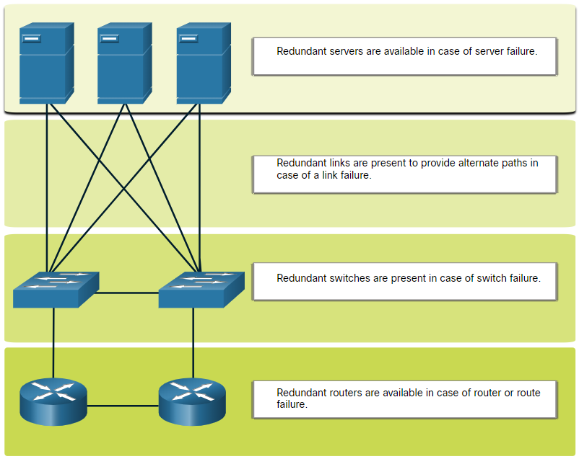
Dispositivos de una red pequeña Redundancia en redes pequeñas
Para mantener un alto grado de confiabilidad, se requiere, redundancia en el diseño de red. La redundancia ayuda a eliminar puntos de error únicos.
La redundancia se puede lograr instalando equipos duplicados. También se puede lograr mediante el suministro de enlaces de red duplicados para áreas críticas.
Notes:
17 – Construir una red pequeña
17.1 – Dispositivos de una red pequeña
17.1.4 – Redundancia en redes pequeñas

Slide 19
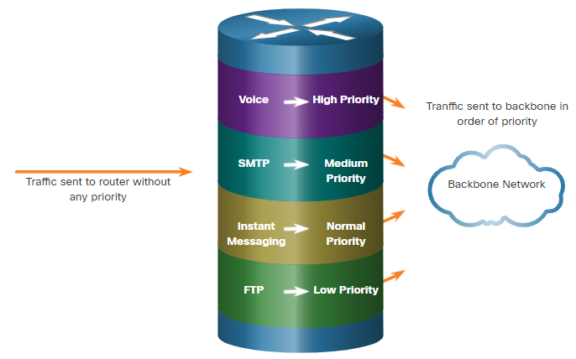
Dispositivos de una red pequeña Administración de tráfico
El objetivo de un buen diseño de red es mejorar la productividad de los empleados y minimizar el tiempo de inactividad de la red.
Los routers y switches en una red pequeña se deben configurar para admitir el tráfico en tiempo real, como voz y vídeo, de forma independiente del tráfico de otros datos. Un buen diseño de red implementará la calidad de servicio (QoS).
Hay cuatro colas de prioridad. La cola de alta prioridad alta siempre se vacía primero.
Notes:
17 – Construir una red pequeña
17.1 – Dispositivos de una red pequeña
17.1.5 – Administración de tráfico
17.1.6 — Compruebe su comprensión — Dispositivos en una red pequeña

Slide 20
17.2 – Aplicaciones y protocolos de redes pequeñas
Notes:
17 – Construir una red pequeña
17.2 – Aplicaciones y protocolos de redes pequeñas

Slide 21
Aplicaciones y protocolos de redes pequeñas Aplicaciones comunes
Después de configurar, la red aún necesita ciertos tipos de aplicaciones y protocolos para funcionar. La utilidad de las redes depende de las aplicaciones que se encuentren en ellas.
Existen dos formas de procesos o programas de software que proporcionan acceso a la red:
Aplicaciones de red: aplicaciones que implementan protocolos de capa de aplicación y pueden comunicarse directamente con las capas inferiores de la pila de protocolos..
Servicios de capa de aplicación: para aplicaciones que no son compatibles con la red, los programas que interactúan con la red y preparan los datos para su transferencia.
Notes:
17 – Construir una red pequeña
17.2 – Aplicaciones y protocolos de redes pequeñas
17.2.1 – Aplicaciones comunes

Slide 22
Aplicaciones y protocolos de redes pequeñas Protocolos comunes
Los protocolos de red admiten los servicios y aplicaciones que usan los empleados en una red pequeña.
Los administradores de red suelen requerir acceso a los dispositivos y servidores de red. Las dos soluciones de acceso remoto más comunes son Telnet y Secure Shell (SSH).
Protocolo de transferencia de hipertexto (HTTP) y Protocolo de transferencia de hipertexto seguro (HTTP) se utilizan entre clientes web y servidores web.
El Protocolo simple de transferencia de correo (SMTP) se utiliza para enviar correos electrónicos, los clientes utilizan el Protocolo de oficina postal (POP3) o el Protocolo de acceso a correo de Internet (IMAP) para recuperar el correo electrónico.
El Protocolo de transferencia de archivos (FTP) y el Protocolo de transferencia de archivos de seguridad (SFTP) se utilizan para descargar y cargar archivos entre un cliente y un servidor FTP.
Los clientes utilizan el Protocolo de configuración dinámica de host (DHCP) para adquirir una configuración IP de un servidor DHCP.
El Servicio de nombres de dominio (DNS) resuelve los nombres de dominio en direcciones IP.
Nota: Un servidor podría proporcionar varios servicios de red. Por ejemplo, un servidor podría ser un servidor de correo electrónico, FTP y SSH.
Notes:
17 – Construir una red pequeña
17.2 – Aplicaciones y protocolos de redes pequeñas
17.2.2 – Protocolos comunes

Slide 23
Aplicaciones y protocolos de redes pequeñas Protocolos comunes (Cont.)
Estos protocolos de red comprenden el conjunto de herramientas fundamental de un profesional de la red, que define:
Los procesos en cualquier extremo de una sesión de comunicación
Tipos de mensajes
La sintaxis de los mensajes
El significado de los campos informativos
Cómo se envían los mensajes y la respuesta esperada
Interacción con la capa inferior siguiente
Muchas empresas han establecido una política de uso de versiones seguras (por ejemplo, SSH, SFTP y HTTPS) de estos protocolos siempre que sea posible.
Notes:
17 – Construir una red pequeña
17.2 – Aplicaciones y protocolos de redes pequeñas
17.2.2 — Protocolos comunes (cont.)

Slide 24
Aplicaciones y protocolos de redes pequeñas Aplicaciones de voz y video
Las empresas actuales utilizan cada vez más la telefonía IP y los medios de transmisión para comunicarse con los clientes y socios comerciales, además de permitir que sus empleados trabajen de forma remota.
El administrador de red debe asegurarse de que se instalen los equipos adecuados en la red y que se configuren los dispositivos de red para asegurar la entrega según las prioridades.
Los factores que un administrador de una red pequeña debe tener en cuenta al admitir aplicaciones en tiempo real:
Infraestructura: ¿Tiene la capacidad y la capacidad para admitir aplicaciones en tiempo real?
VoIP: VoIP suele ser menos costoso que la telefonía IP, pero a costa de la calidad y las características.
Telefonía IP - Esto emplea servidores dedicados de control de llamadas y señalización.
Aplicaciones en tiempo real:la red debe admitir mecanismos de calidad de servicio (QoS) para minimizar los problemas de latencia. Protocolo de transporte en tiempo real (RTP) y Protocolo de control de transporte en tiempo real (RTCP) y dos protocolos que admiten aplicaciones en tiempo real.
Notes:
17 – Construir una red pequeña
17.2 – Aplicaciones y protocolos de redes pequeñas
17.2.3 – Aplicaciones de voz y video
17.2.4 — Verifique su conocimiento — Aplicaciones y protocolos de redes pequeñas

Slide 25
17.3 Crecimiento hacia redes más grandes
Notes:
17.0 Construir una red pequeña
17.3 Crecimiento hacia redes más grandes

Slide 26
Crecimiento hacia redes más grandes Crecimiento de redes pequeñas
El crecimiento es un proceso natural para muchas pequeñas empresas, y sus redes deben crecer en consecuencia. Idealmente, el administrador de la red tiene suficiente tiempo de preparación para tomar decisiones inteligentes sobre el crecimiento de la red en linea con el crecimiento de la empresa.
Para extender una red, se requieren varios elementos:
Documentación de la red- Topologías física y lógica.
Inventario de dispositivos - Lista de dispositivos que utilizan o conforman la red.
Presupuesto - Presupuesto de TI detallado, incluido el presupuesto de adquisición de equipos para el año fiscal.
Análisis de tráfico: se deben registrar los protocolos, las aplicaciones, los servicios y sus respectivos requisitos de tráfico.
Estos elementos se utilizan para fundamentar la toma de decisiones que acompaña el escalamiento de una red pequeña.
Notes:
17 – Construir una red pequeña
17.3 – Crecimiento hacia redes más grandes
17.3.1 – Crecimiento de redes pequeñas

Slide 27
Crecimiento hacia redes más grandes Análisis de protocolos
Es muy importante entender el tipo de tráfico que atraviesa la red así como el flujo de tráfico. Hay varias herramientas de administración de red que se pueden utilizar para este propósito.
Para determinar los patrones de flujo de tráfico, es importante hacer lo siguiente:
Capturar tráfico en horas de uso pico para obtener una buena representación de los diferentes tipos de tráfico.
Realice la captura en diferentes segmentos de red y dispositivos, ya que parte del tráfico será local para un segmento en particular.
La información recopilada por el analizador de protocolos se evalúa de acuerdo con el origen y el destino del tráfico, y con el tipo de tráfico que se envía.
Este análisis puede utilizarse para tomar decisiones acerca de cómo administrar el tráfico de manera más eficiente.
Notes:
17 – Construir una red pequeña
17.3 – Crecimiento hacia redes más grandes
17.3.2 – Análisis de protocolos

Slide 28
Crecimiento hacia redes más grandes Uso de la red por parte de los empleados
Muchos sistemas operativos proporcionan herramientas integradas para mostrar dicha información sobre la utilización de la red. Estas herramientas se pueden utilizar para capturar una «instantánea» de información como la siguiente:
Os y versión del SO
Utilización de CPU
Utilización de RAM
Utilización de unidades
Aplicaciones que no utilizan la red
Aplicaciones de red
Documentar instantáneas para los empleados en una red pequeña, durante un período de tiempo, es muy útil para identificar los requisitos de crecimiento y los flujos de tráfico asociados.
Notes:
17 – Construir una red pequeña
17.3 – Crecimiento hacia redes más grandes
17.3.3 – Uso de la red por parte de los empleados
17.3.4 — Verifique su conocimiento — Crecimiento hacia redes más grandes

Slide 29
17.4 Verificar la conectividad
Notes:
17.0 Construir una red pequeña
17.4 Verificar la conectividad

Slide 30
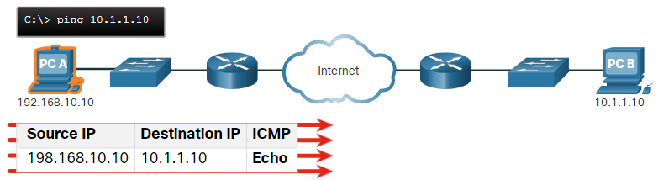
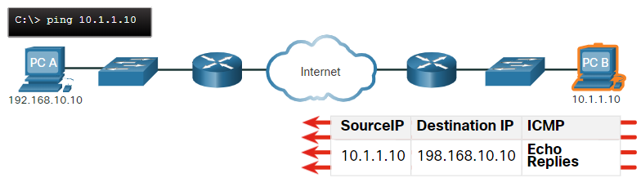
Verificar la conectividad Verificar la conectividad con Ping
Si su red es pequeña y nueva, o si está escalando una red existente, siempre querrá poder verificar que sus componentes estén correctamente conectados entre sí y a Internet.
El comando ping, disponible en la mayoría de los sistemas operativos, es la forma más eficaz de probar rápidamente la conectividad de Capa 3 entre una dirección IP de origen y destino.
El comando ping utiliza los mensajes de eco del Protocolo de mensajes de control de Internet (ICMP) (ICMP tipo 8) y respuesta de eco (ICMP tipo 0).
Notes:
17 – Construir una red pequeña
17.4 – Verificar la conectividad
17.4.1 — Verificar la conectividad con Ping

Slide 31
Verificar la conectividad Verificar la conectividad con Ping (Cont.)
En un host de Windows 10, el comando ping envía cuatro mensajes de eco ICMP consecutivos y espera cuatro respuestas de eco ICMP consecutivas desde el destino. El ping de IOS envía cinco mensajes de eco ICMP y muestra un indicador para cada respuesta de eco ICMP recibida.
Los indicadores de ping de IOS son los siguientes:
Elemento | Descripción
! | El signo de exclamación indica que se ha recibido correctamente un mensaje de respuesta de eco. Valida una conexión de Capa 3 entre el origen y el destino.
. | Un punto significa que el tiempo expiró en espera de un mensaje de respuesta de eco. Esto indica que ocurrió un problema de conectividad en algún lugar a lo largo del camino.
U | U mayúscula indica que un router a lo largo de la ruta respondió con un mensaje de error ICMP tipo 3 "destino inalcanzable". Las posibles razones incluyen que el router no conoce la dirección a la red de destino o que no pudo encontrar el host en la red de destino.
Nota: Otras posibles respuestas ping incluyen Q, M,? , o &. Sin embargo, el significado de estos están fuera de alcance para este módulo.
Notes:
17 – Construir una red pequeña
17.4 – Verificar la conectividad
17.4.1 — Verificar la conectividad con Ping (Cont.)

Slide 32
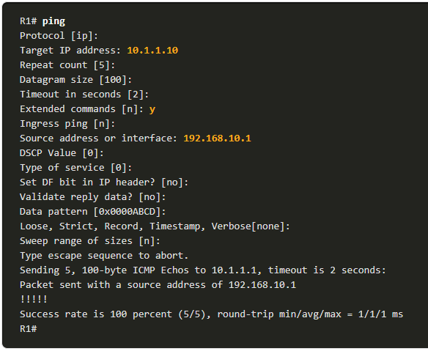
Verificar conectividad Ping extendido
Cisco IOS ofrece un modo "extendido" del comando ping.
El ping extendido se ingresa en modo EXEC privilegiado escribiendo ping sin una dirección IP de destino. A continuación, se le darán varias indicaciones para personalizar el pingextendido.
Note: Al presionar Enter se aceptan los valores predeterminados indicados. El comando ping ipv6 se usa para pings extendidos IPv6.
Notes:
17 – Construir una red pequeña
17.4 – Verificar la conectividad
17.4.2 – Ping extendido

Slide 33
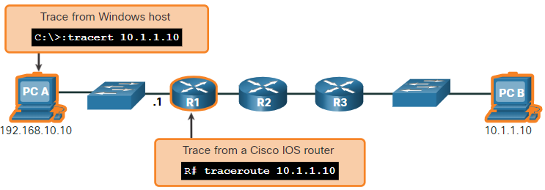
Verificar conectividad Verificar conectividad con Traceroute
El comando ping es útil para determinar rápidamente si hay un problema de conectividad de Capa 3. Sin embargo, no identifica dónde se encuentra el problema a lo largo de la ruta.
Traceroute puede ayudar a localizar áreas con problemas de la Capa 3 en una red. Un trace proporciona una lista de saltos cuando un paquete se enruta a través de una red.
La sintaxis del comando trace varía entre sistemas operativos.
Notes:
17 – Construir una red pequeña
17.4 – Verificar la conectividad
17.4.3 — Verificar la conectividad con Traceroute

Slide 34
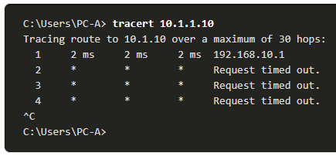
Verificar la conectividad Verificar la conectividad con Traceroute (Cont.)
El siguiente es un ejemplo de salida de comando tracert en un host de Windows 10.
Nota: Utilice Ctrl-C para interrumpir un tracert en Windows.
La única respuesta exitosa fue desde el gateway de R1. Las solicitudes de seguimiento al siguiente salto se agotaron como indica el asterisco (*), lo que significa que el router de salto siguiente no respondió o que existe un error en la ruta de red. En este ejemplo parece haber un problema entre R1 y R2.
Notes:
17 – Construir una red pequeña
17.4 – Verificar la conectividad
17.4.3 — Verificar la conectividad con Traceroute (Cont.)

Slide 35
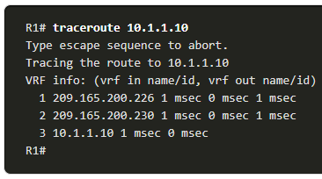
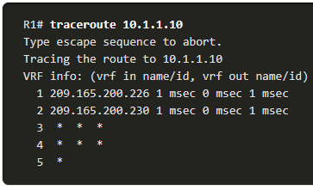
Verificar la conectividad Verificar la conectividad con Traceroute (Cont.)
Los siguientes son los resultados de ejemplo del comando traceroute de R1:
A la izquierda, el seguimiento validó que podía llegar con éxito al PC B.
A la derecha, el host 10.1.1.10 no estaba disponible y el resultado muestra asteriscos donde se agotó el tiempo de espera de las respuestas. Los tiempos de espera indican un posible problema de red.
Utilice Ctrl-Shift-6 para interrumpir un traceroute en Cisco IOS.
Nota:La implementación de Windows de traceroute (tracert) envía solicitudes de eco ICMP. Cisco IOS y Linux utilizan UDP con un número de puerto no válido. El destino final devolverá un mensaje de puerto ICMP inalcanzable.
Notes:
17 – Construir una red pequeña
17.4 – Verificar la conectividad
17.4.3 — Verificar la conectividad con Traceroute (Cont.)

Slide 36
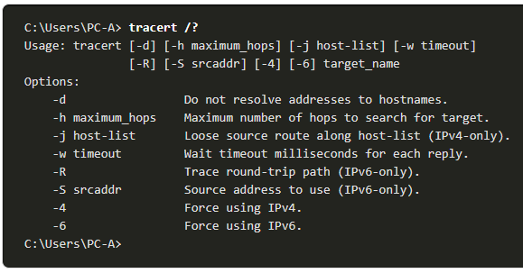
Verificar conectividad Traceroute extendido
Al igual que el comando ping extendido , también hay un comando traceroute extendido. Permite al administrador ajustar los parámetros relacionados con la operación de comando.
El comando tracert de Windows permite la entrada de varios parámetros a través de opciones en la línea de comando. Sin embargo, no se guía como el comando extendido traceroute IOS. El siguiente resultado muestra las opciones disponibles para el comando tracert de Windows:
Notes:
17 – Construir una red pequeña
17.4 – Verificar la conectividad
17.4.4 – Comando traceroute extendido

Slide 37
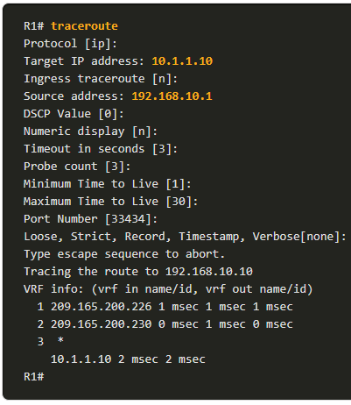
Verificar conectividad Traceroute extendido (Cont.)
La opción traceroute extendido del IOS de Cisco permite al usuario crear un tipo especial de seguimiento ajustando los parámetros relacionados con la operación de comando.
Traceroute extendido se ingresa en modo EXEC privilegiado escribiendo traceroute sin una dirección IP de destino. IOS lo guiará en las opciones de comando presentando varios indicadores relacionados con la configuración de todos los parámetros diferentes.
Nota: Al presionar Enter se aceptan los valores predeterminados indicados.
Notes:
17 – Construir una red pequeña
17.4 – Verificar la conectividad
17.4.4 — Traceroute extendido (cont.)

Slide 38
Verifique la conectividad Línea base de red
Una de las herramientas más efectivas para controlar y resolver problemas relacionados con el rendimiento de la red es establecer una línea de base de red.
Un método para iniciar una línea de base es copiar y pegar en un archivo de texto los resultados de los comandos ping, trace u otros comandos relevantes. Estos archivos de texto se pueden marcar con la fecha y guardarse en un archivo para su posterior recuperación y comparación.
Entre los elementos que se deben considerar se encuentran los mensajes de error y los tiempos de respuesta de host a host.
Las redes corporativas deben tener líneas de base extensas; más extensas de lo que podemos describir en este curso. Existen herramientas de software a nivel profesional para almacenar y mantener información de línea de base.
Notes:
17 – Construir una red pequeña
17.4 – Verificar la conectividad
17.4.5 – Línea de base de red

Slide 39
Verificar la conectividad Lab – Probar la latencia de red con Ping y Traceroute
En esta práctica de laboratorio se cumplirán los siguientes objetivos:
Parte 1: Utilice el comando ping para registrar la latencia de la red
Parte 2: Utilice el comando traceroute para registrar la latencia de la red
Notes:
17 – Construir una red pequeña
17.4 – Verificar la conectividad
17.4.6 – Lab – Prueba de la latencia de la red con los comandos ping y traceroute

Slide 40
17.5 Comandos de Host y de IOS
Notes:
17.0 Construir una red pequeña
17.5 Comandos de Host y de IOS

Slide 41
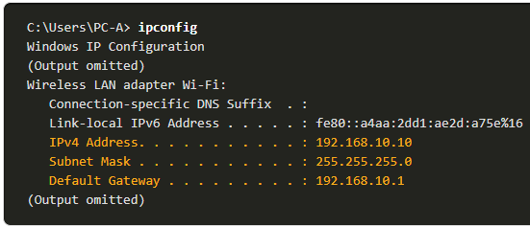
Comandos de host e IOSConfiguración IP en un host de Windows
En Windows 10, puede acceder a los detalles de la dirección IP desde el Centro de redes y recursos compartidos para ver rápidamente las cuatro configuraciones importantes: dirección, máscara, router y DNS. O puede ejecutar el comando ipconfig en la línea de comandos de una computadora con Windows.
Utilice el comando ipconfig /all para ver la dirección MAC junto con varios detalles relacionados con la asignación de direcciones de capa 3 del dispositivo.
Si un host está configurado como cliente DHCP, la configuración de la dirección IP se puede renovar mediante los comandos ipconfig /release e ipconfig /renew .
El servicio del cliente DNS en PC con Windows también optimiza el rendimiento de la resolución de nombres DNS al almacenar en la memoria los nombres resueltos previamente. El comando ipconfig /displaydns muestra todas las entradas DNS en caché en un sistema de computación Windows.
Notes:
17 – Construir una red pequeña
17.5 Comandos de Host y de IOS
17.5.1 — Configuración de IP en un host Windows

Slide 42
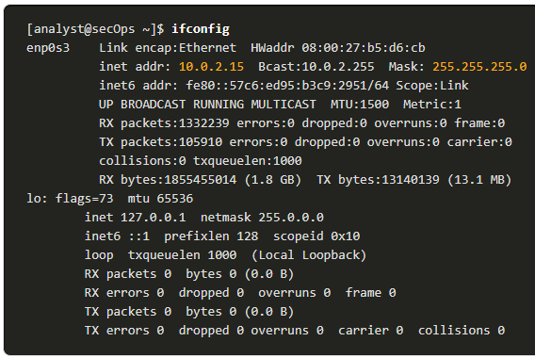
Comandos de host e IOS Configuración IP en un host Linux
La verificación de la configuración IP usando la GUI en una máquina Linux variará dependiendo de la distribución Linux y la interfaz de escritorio.
En la línea de comandos, utilice el comando ifconfig para mostrar el estado de las interfaces activas actualmente y su configuración IP.
El comando IP address de Linux se utiliza para mostrar direcciones y sus propiedades. También se puede usar para agregar o eliminar direcciones IP.
Nota: El resultado mostrado puede variar dependiendo de la distribución de Linux.
Notes:
17 – Construir una red pequeña
17.5 Comandos de Host y de IOS
17.5.2 — Configuración de IP en un host Linux

Slide 43
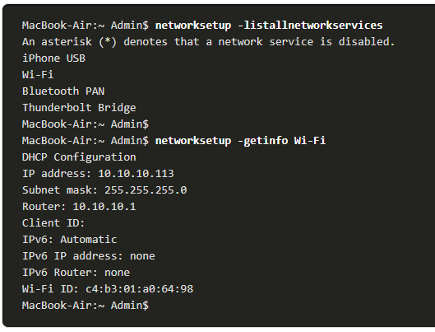
Comandos de host e IOS Configuración IP en un host macOS
En la GUI de un host Mac, abra Preferencias de red > Avanzadas para obtener la información de direcciones IP.
El comando ifconfig también se puede utilizar para verificar la configuración IP de la interfaz en la línea de comandos.
Otros comandos útiles de macOS para verificar la configuración de IP del host incluyen networksetup -listallnetworkservices y networksetup -getinfo < network service > .
Notes:
17 – Construir una red pequeña
17.5 Comandos de Host y de IOS
17.5.3 — Configuración de IP en un host macOS

Slide 44
Comandos de host y de IOS El comando arp
El comando arp se ejecuta desde el símbolo del sistema de Windows, Linux o Mac. El comando enumera todos los dispositivos actualmente en la caché ARP del host.
El comando arp -a muestra los vínculos entre la dirección IP y la dirección MAC El caché ARP solo muestra información de dispositivos a los que se ha accedido recientemente.
Para asegurar que la caché ARP esté cargada, haga, ping a un dispositivo de manera tal que tenga una entrada en la tabla ARP.
La memoria caché se puede borrar mediante el comando netsh interface ip delete arpcache en caso de que el administrador de la red quiera repoblar la memoria caché con información actualizada.
Nota: Es posible que necesite acceso de administrador en el host para poder utilizar el comando netsh interface ip delete arpcache.
Notes:
17 – Construir una red pequeña
17.5 Comandos de Host y de IOS
17.5.4 – El comando arp

Slide 45
Comandos Host y de IOS Repaso de comandos show comunes
Comando | Descripción
show running-config | Verifica la configuración actual
show interfaces | Verifica el estado de la interfaz y muestra cualquier mensaje de error
show ip interface | Verifica la información de la capa 3 de una interfaz
show arp | Verifica la lista de hosts conocidos en las LAN Ethernet locales
show ip route | Verifica la información de enrutamiento de la capa 3
show protocols | Verifica qué protocolos están operativos
show version | Verifica la memoria, las interfaces y las licencias del dispositivo
Notes:
17 – Construir una red pequeña
17.5 Comandos de Host y de IOS
17.5.5 – Repaso de comandos show comunes

Slide 46
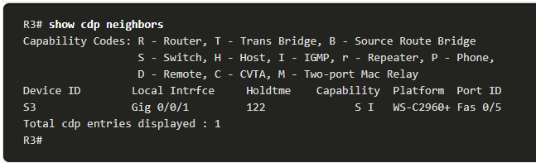
Comandos de host y de IOS El comando show cdp neighbors
El CDP brinda la siguiente información acerca de cada dispositivo vecino de CDP:
Identificadores de dispositivos - El nombre de host configurado de un switch, router u otro dispositivo
Lista de direcciones: hasta una dirección de capa de red para cada protocolo admitido.
Identificador de puerto: el nombre del puerto local y remoto en forma de una cadena de caracteres ASCII, como por ejemplo, FastEthernet 0/0.
Lista de capacidadessi un dispositivo específico es un switch de capa 2 o un switch de capa 3
Plataforma - La plataforma de hardware del dispositivo.
El comando show cdp neighbors detail muestra las direcciones IP de los dispositivos vecinos.
Notes:
17 – Construir una red pequeña
17.5 Comandos de Host y de IOS
17.5.6 – El comando show cdp neighbors

Slide 47
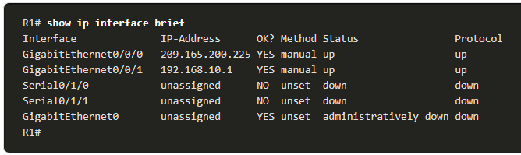
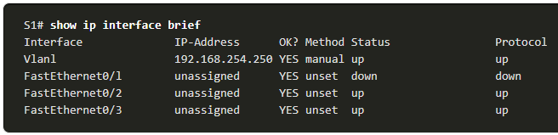
Comandos de host y de IOS El comando show ip interface brief
Uno de los comandos más utilizados es el comando show ip interface brief. Este comando proporciona un resultado más abreviado que el comando show ip interface. Proporciona un resumen de la información clave para todas las interfaces de red de un router.
Notes:
17 – Construir una red pequeña
17.5 Comandos de Host y de IOS
17.5.7 – El comando show ip interface brief.

Slide 48
Vídeo de comandos de host y de IOS — El comando show version
Este vídeo mostrará el uso del comando show version para ver información sobre el router.
Notes:
17 – Construir una red pequeña
17.5 Comandos de Host y de IOS
17.5.8 – Video – El comando show version

Slide 49
Comandos de host y de IOS Packet Tracer — Interpretar el resultado del comando show
Esta actividad está diseñada para reforzar el uso de los comandos show del router. No es necesario configurar, sino analizar los resultados de varios comandos show.
Notes:
17 – Construir una red pequeña
17.5 Comandos de Host y de IOS
17.5.9 — Packet Tracer — Interpretar el resultado del comando show

Slide 50
17.6 Metodologías para la solución de problemas

Slide 51
Metodologías de solución de problemas Enfoques para la solución de problemas básicos
Paso | Descripción
Paso 1. Identificar del problema | Este es el primer paso en el proceso de solución de problemas. Aunque las herramientas se pueden utilizar en este paso, una conversación con el usuario a menudo es muy útil.
Paso 2. Establecer una teoría de causas probables | Después de identificar el problema, intente establecer una teoría de causas probables. Este paso generalmente permite ver más causas probables del problema.
Paso 3: Poner a prueba la teoría para determinar la causa | Según las causas probables, pruebe sus teorías para determinar cuál es la causa del problema. Un técnico puede aplicar una solución rápida para probar y ver si resuelve el problema. Si una solución rápida no corrige el problema, es posible que deba investigar el problema más a fondo para establecer la causa exacta.
Paso 4. Establecer un plan de acción e implementar la solución | Una vez que haya determinado la causa exacta del problema, establezca un plan de acción para solucionar el problema e implementar la solución.
Paso 5. Verificar la solución e implementar medidas preventivas. | Una vez que haya corregido el problema, verifique la funcionalidad total. Si es necesario, implemente medidas preventivas.
Paso 6. Registrar hallazgos, acciones y resultados | El último paso del proceso de solución de problemas consiste en registrar los hallazgos, las acciones y los resultados. Esto es muy importante para referencia futura.
Notes:
17 – Construir una red pequeña
17.6 – Metodologías para la solución de problemas
17.6.1 – Enfoques para la solución de problemas básicos

Slide 52
Metodologías de solución de problemas ¿Solucionar o escalar?
En algunas situaciones, quizás no sea posible solucionar el problema de inmediato. Un problema debería escalarse cuando requiere la decisión del gerente, cierta experiencia específica, o el nivel de acceso a la red no está disponible para el técnico que debe solucionar el problema.
Una política de la empresa debe indicar claramente cuándo y cómo un técnico debe escalar un problema.
Notes:
17 – Construir una red pequeña
17.6 – Metodologías para la solución de problemas
17.6.2 – ¿Solucionar o escalar?

Slide 53
Solución de problemas Metodologías El comando debug
El comando de IOS debug le permite al administrador mostrar el proceso del SO, el protocolo, el mecanismo y los mensajes de eventos en tiempo real para su análisis.
Todos los comandos debug se introducen en el modo EXEC privilegiado. Cisco IOS permite limitar el resultado de debug para incluir solo la característica o la subcaracterística relevante. Use los comandos debug solo para solucionar problemas específicos.
Para acceder a una breve descripción de todas las opciones del comando de depuración, utilice el comando debug ? en modo EXEC con privilegios, en la línea de comandos.
Para desactivar una característica de depuración específica, agregue la palabra clave no delante del comando debug:
Alternativamente, puede ingresar la forma undebug del comando en modo EXEC privilegiado:
Para desactivar todos los comandos debug activos de inmediato, utilice el comando undebug all:
Tenga cuidado al usar algunos comandos de debug ya que pueden generar una cantidad sustancial de salida y utilizar una gran parte de los recursos del sistema. El router podría estar tan ocupado mostrando mensajes de debug que no tendría suficiente potencia de procesamiento para realizar sus funciones de red, o incluso escuchar comandos para desactivar la depuración.
Notes:
17 – Construir una red pequeña
17.6 – Metodologías para la solución de problemas
17.6.3 – El comando debug

Slide 54
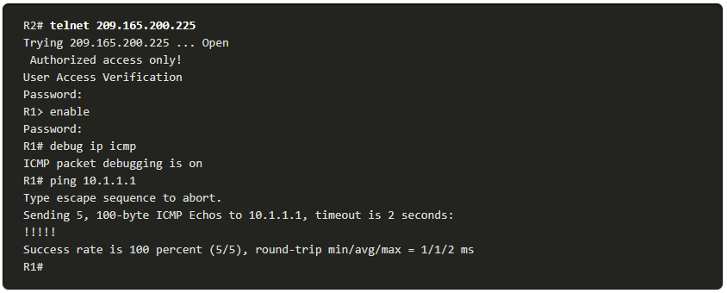
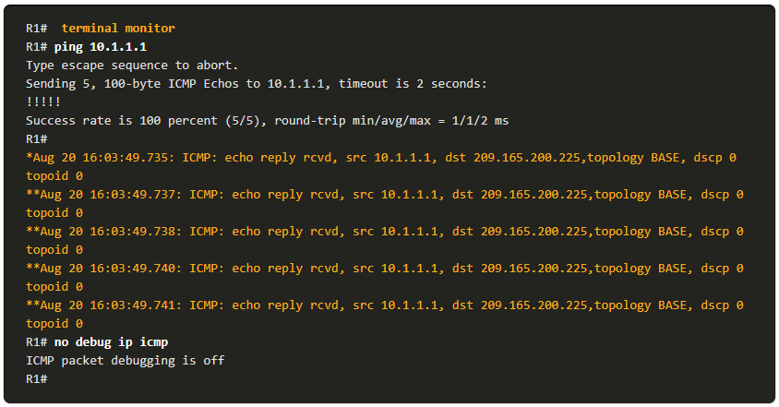
Métodos de solución de problemas El comando terminal monitor
debug y algunos otros mensajes de salida de IOS no se muestran automáticamente en las conexiones remotas. Esto se debe a que se impide que los mensajes de registro se muestren en líneas vty.
Para mostrar los mensajes de registro en una terminal (consola virtual), utilice el comando modo EXEC privilegiado terminal monitor. Para detener los mensajes de registro en una terminal, utilice el comando modo EXEC privilegiado terminal no monitor.
Notes:
17 – Construir una red pequeña
17.6 – Metodologías para la solución de problemas
17.6.4 – El comando terminal monitor
17.6.5 — Verifique su conocimiento — Metodologías de solución de problemas

Slide 55
17.7 Escenarios para la solución de problemas

Slide 56
Escenarios para la solución de problemas Funcionamiento dúplex y problemas de desajuste
Las interfaces de interconexión de Ethernet deben funcionar en el mismo modo dúplex para un mejor rendimiento de comunicación y para evitar la ineficiencia y la latencia en el enlace.
La función de negociación automática Ethernet facilita la configuración, minimiza los problemas y maximiza el rendimiento de los enlaces Ethernet. Los dispositivos conectados primero anuncian sus capacidades utilizadas y luego eligen el modo de mayor rendimiento soportado por ambos extremos.
Surge una incongruencia si uno de los dos dispositivos conectados funciona en modo Full-Duplex y el otro funciona en modo Half-Duplex. Si bien la comunicación de datos se realizará a través de un enlace con una incongruencia de dúplex, el rendimiento del enlace será muy deficiente.
La incongruencia de dúplex suele deberse a una interfaz mal configurada o, en raras ocasiones, a una negociación automática fallida. Las incongruencias de dúplex pueden ser difíciles de resolver mientras los dispositivos se comunican entre si.
Notes:
17 – Construir una red pequeña
17.7 – Escenarios para la solución de problemas
17.7.1 — Problemas de funcionamiento dúplex y discordancia

Slide 57
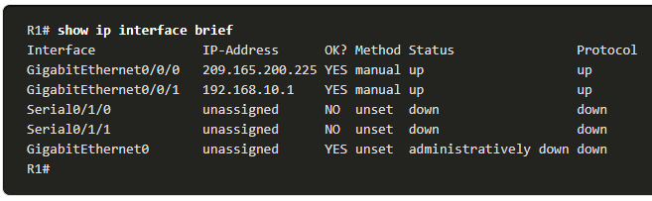
Situaciones posibles para la solución de problemas Problemas de asignación de direcciones IP en dispositivos IOS
Dos causas comunes de asignación incorrecta de IPv4 son los errores de asignación manuales o los problemas relacionados con DHCP.
Los administradores de redes tienen que asignar a menudo las direcciones IP manualmente a los dispositivos como servidores y routers. Si se genera un error durante la asignación, es muy probable que ocurran problemas de comunicación con el dispositivo.
En un dispositivo IOS, utilice los comandos show ip interface o show ip interface brief para comprobar qué direcciones IPv4 se asignan a las interfaces de red. Por ejemplo, ejecutar el comando show ip interfacebrief como se muestra validaría el estado de la interfaz en R1.
Notes:
17 – Construir una red pequeña
17.7 – Escenarios para la solución de problemas
17.7.2 – Problemas de asignación de direcciones IP en dispositivos IOS

Slide 58
Escenarios para la solución de problemas Problemas de asignación de direcciones IP en dispositivos finales
En las máquinas con Windows, cuando el dispositivo no puede comunicarse con un servidor DHCP, Windows asigna automáticamente una dirección que pertenezca al rango 169.254.0.0/16. Esta función se denomina direccionamiento IP privado automático (APIPA).
Una computadora con una dirección APIPA no podrá comunicarse con otros dispositivos en la red porque esos dispositivos probablemente no pertenecerán a la red 169.254.0.0/16.
Nota: Otros sistemas operativos, como Linux y OS X, no utilizan APIPA.
Si el dispositivo no puede comunicarse con el servidor DHCP, el servidor no puede asignar una dirección IPv4 para la red específica y el dispositivo no podrá comunicarse.
Para verificar las direcciones IP asignadas a una computadora con Windows, use el comando ipconfig.
Notes:
17 – Construir una red pequeña
17.7 – Escenarios para la solución de problemas
17.7.3 – Problemas de asignación de direcciones IP en dispositivos finales

Slide 59
Situaciones posibles para la solución de problemas Problemas con el gateway predeterminado
El gateway predeterminado para un dispositivo final es el dispositivo de red más cercano, que pertenece a la misma red que el dispositivo final, que puede reenviar el tráfico a otras redes. Si un dispositivo tiene una dirección de gateway predeterminado incorrecta o inexistente, no podrá comunicarse con los dispositivos de las redes remotas.
Como sucede con los problemas de asignación de direcciones IPv4, los problemas del gateway predeterminado pueden estar relacionados con la configuración incorrecta (en el caso de la asignación manual) o problemas de DHCP (si está en uso la asignación automática).
Utilice el comando ipconfig para verificar el gateway predeterminado en una computadora basada en Windows.
En un router, utilice el comando show ip route para mostrar la tabla de enrutamiento y verificar que se ha establecido el gateway predeterminado, conocido como ruta predeterminada. Se usa esta ruta cuando la dirección de destino del paquete no coincide con ninguna otra ruta en la tabla de enrutamiento.
Notes:
17 – Construir una red pequeña
17.7 – Escenarios para la solución de problemas
17.7.4 – Problemas con el gateway predeterminado

Slide 60
Escenarios para la solución de problemas Solución de problemas de DNS
Es común que los usuarios relacionen erróneamente el funcionamiento de un enlace de Internet con la disponibilidad del servicio DNS.
Las direcciones del servidor DNS pueden asignarse manual o automáticamente a través de DHCP.
Si bien es común que las empresas y las organizaciones administren sus propios servidores DNS, cualquier servidor DNS accesible puede utilizarse para solucionar nombres.
Cisco ofrece OpenDNS que proporciona un servicio DNS seguro mediante el filtrado de phishing y algunos sitios de malware. Las direcciones OpenDNS son 208.67.222.222 y 208.67.220.220. Las funciones avanzadas, como el filtrado y la seguridad de contenido web, están disponibles para familias y empresas.
Use el comandoipconfig /all como se muestra para verificar qué servidor DNS está usando la computadora con Windows.
El comando nslookup es otra herramienta útil para la solución de problemas de DNS para PC. Con nslookup un usuario puede configurar manualmente las consultas de DNS y analizar la respuesta de DNS.
Notes:
17 – Construir una red pequeña
17.7 – Escenarios para la solución de problemas
17.7.5 – Solución de problemas de DNS

Slide 61
Escenarios para la solución de problemas Packet Tracer: Solución de problemas de conectividad
El objetivo de esta actividad de Packet Tracer es solucionar problemas de conectividad, si es posible. De lo contrario, los problemas se deben documentar claramente para que puedan escalarse.
Notes:
17 – Construir una red pequeña
17.7 – Escenarios para la solución de problemas
17.7.6 – Packet Tracer – Solución de problemas de conectividad

Slide 62
Escenarios para la solución de problemas Packet Tracer – Solución de problemas de conectividad – Modo Físico Lab - Solución de problemas de conectividad
En esta actividad de Packet Tracer Modo Físico y en el laboratorio, completará los siguientes objetivos:
Identificar del problema
Implementación de cambios de la red
Verificación de la funcionalidad total.
Hallazgos y cambios de configuración
Notes:
17 – Construir una red pequeña
17.7 – Escenarios para la solución de problemas
17.7.7 – PTPM y Lab – Solucionar de problemas de conectividad

Slide 63
17.8 Módulo de Práctica y Prueba
Notes:
17.0 Construir una red pequeña
17.8 Módulo de Práctica y Prueba

Slide 64
Escenarios para la solución de problemas Packet Tracer — Diseñar y construir una red de pequeña empresa — Modo Físico Lab — Diseñar y construir una red de pequeña empresa
En esta actividad de Packet Tracer Modo Físico y en el laboratorio, completará los siguientes objetivos:
Diseñar y construir una red pequeña
Explicar la forma en que se crea, se configura y se verifica una red pequeña de segmentos conectados directamente.
Notes:
17 – Construir una red pequeña
17.8 – Módulo de Práctica y Cuestionario
17.8.1 – PTPM y Lab – Diseñar y construir una red de pequeñas empresas

Slide 65
Escenarios para la solución de problemas Packet Tracer – Desafío de integración de habilidades
En esta actividad de Packet Tracer, usará todas las habilidades que haya adquirido a lo largo de este curso.
Escenario:
El router central, el clúster ISP y el servidor web están completamente configurados. Debe crear un nuevo esquema de direccionamiento IPv4 que acomode 4 subredes utilizando la red 192.168.0.0/24. El departamento de TI requiere 25 hosts. El departamento de Ventas requiere 50 hosts. La subred para el resto del personal requiere 100 hosts. En el futuro se agregará una subred para usuarios temporales, que alojará 25 hosts. También debe finalizar la configuración de seguridad básica y las configuraciones de interfaz en R1. Luego, configurará la interfaz SVI y la configuración de seguridad básica en los switchesS1, S2 y S3.
Notes:
17 – Construir una red pequeña
17.8 – Módulo de Práctica y Cuestionario
17.8.2 – Packet Tracer – Desafío de integración de habilidades

Slide 66
Escenarios de solución de problemas Packet Tracer - Desafío de resolución de problemas
En esta actividad Packet Tracer, solucionará y resolverá una serie de problemas en una LAN existente.
Notes:
17 – Construir una red pequeña
17.8 – Módulo de Práctica y Cuestionario
17.8.3 – Packet Tracer: Desafío de solución de problemas

Slide 67
Módulo de Práctica y Cuestionario ¿Qué aprendió en este módulo?
Los factores que se deben tener en cuenta al seleccionar dispositivos de red para una red pequeña son el costo, la velocidad y los tipos de puertos/interfaces, la capacidad de ampliación y las características y servicios del sistema operativo.
Al implementar una red, cree un esquema de direccionamiento IP y úselo en dispositivos finales, servidores y periféricos, y dispositivos intermediarios.
La redundancia se puede lograr mediante la instalación de equipos duplicados, pero también se puede lograr mediante el suministro de enlaces de red duplicados para áreas críticas.
Los routers y switches en una red pequeña se deben configurar para admitir el tráfico en tiempo real, como voz y vídeo, de forma independiente del tráfico de otros datos.
Hay dos formas de procesos o programas de software que proporcionan acceso a la red: las aplicaciones de red y los servicios de la capa de aplicación.
Para escalar una red, se requieren varios elementos: documentación de red, inventario de dispositivos, presupuesto y análisis de tráfico.
El comando ping es la forma más eficaz de probar rápidamente la conectividad de Capa 3 entre una dirección IP de origen y destino.
El IOS de Cisco ofrece un modo «extendido» del comando ping que permite al usuario crear tipos especiales de pings ajustando parámetros relacionados con la operación del comando.
Notes:
17 – Construir una red pequeña
17.8 – Módulo de Práctica y Cuestionario
17.8.4 – ¿Qué aprendió en este módulo (Cont.)?

Slide 68
Módulo de Práctica y Cuestionario ¿Qué aprendió en este módulo (Cont.)?
Un rastreo proporciona una lista de saltos cuando un paquete se enruta a través de una red.
También hay un comando de traceroute extendido. Permite al administrador ajustar los parámetros relacionados con la operación de comando .
Los administradores de red ven la información de direcciones IP (dirección, máscara, router y DNS) en un host de Windows ejecutando el comando ipconfig. Otros comandos necesarios son ipconfig /all, ipconfig /release e ipconfig /renew y ipconfig /displaydns.
La verificación de la configuración IP mediante el uso de la GUI en una máquina Linux variará dependiendo de la distribución Linux (distribución) y de la interfaz de escritorio. Los comandos necesarios son ifconfig y ip address.
En la GUI de un host Mac, abra Preferencias de red > Avanzadas para obtener la información de direcciones IP. Otros comandos de direccionamiento IP para Mac son ifconfig y networksetup -listallnetworkservices y networksetup -getinfo <network service>.
El comando arp se ejecuta desde el símbolo del sistema de Windows, Linux o Mac. El comando enumera todos los dispositivos actualmente en la caché ARP del host, que incluye la dirección IPv4, la dirección física y el tipo de direccionamiento (estático / dinámico) para cada dispositivo.
El comando arp -a muestra los vínculos entre la dirección IP y la dirección MAC
Notes:
17 – Construir una red pequeña
17.8 – Módulo de Práctica y Cuestionario
17.8.4 – ¿Qué aprendió en este módulo?

Slide 69
Módulo de Práctica y Prueba ¿Qué aprendió en este módulo (Cont.)?
Los comandos show comunes son show running-config, show interfaces, show ip address, show arp, show ip route, show protocols y show version. El comando show cdp neighbor proporciona la siguiente información sobre cada dispositivo vecino CDP: identificadores, lista de direcciones, identificador de puerto, lista de capacidades y plataforma.
El comando show cdp neighbors detail contribuye a determinar si uno de los vecinos CDP tiene un error de configuración IP.
El resultado de show ip interface brief muestra todas las interfaces del router, la dirección IP asignada a cada interfaz (si las hubiera) y el estado de funcionamiento de la interfaz.
Los seis pasos básicos para solucionar problemas: Paso 1. Identificar el problema Paso 2. Establecer una teoría de causas probables. Paso 3. Poner a prueba la teoría para determinar la causa. Paso 4. Establecer un plan de acción e implementar la solución Paso 5. Verificar la solución e implementar medidas preventivas. Paso 6. Registrar hallazgos, acciones y resultados.
Se debe escalar un problema cuando requiere una decisión de un gerente, cierta experiencia específica o un nivel de acceso a la red no disponible para el técnico de resolución de problemas.
Los procesos, protocolos, mecanismos y eventos del sistema operativo generan mensajes para comunicar su estado. El comando debug de IOS permite que el administrador muestre estos mensajes en tiempo real para su análisis.
Para mostrar los mensajes de registro en una terminal (consola virtual), utilice el comando modo EXEC privilegiado terminal monitor.
Notes:
17 – Construir una red pequeña
17.8 – Módulo de Práctica y Cuestionario
17.8.4 – ¿Qué aprendió en este módulo?
17.8.5 — Módulo Quiz — Construir una red pequeña

Slide 70
Módulo 17: Construir una red pequeña Nuevos Términos y Comandos
Aplicaciones de red
Servicios de la capa de aplicación
extended ping (ping extendido)
extended traceroute (traceroute extendido)
network Baseline (Línea base de red)
ifconfig
interfaz netsh ip delete arpcache
scientific method (método científico)
depurar
terminal monitor

